Slide 1
QG中期考核答辩
THESIS DEFENSE POWERPOINT TEMPLATE
答辩人：王伟杭

Slide 2
目 录
CONTENTS
数据特征分析
数据清洗
特征工程
模型拟合与优化
结语
初步分析
查重与缺失值观测
数值型特征分析
标称型特征分析
缺失值处理
异常值处理
编码方式
特征选择
分箱
逻辑回归
KNN
树模型
存在问题
后续展望

Slide 3
https://www.ypppt.com/
01
数据特征分析
初步分析
查重与缺失值观测
数值型特征分析
标称型特征分析

Slide 4
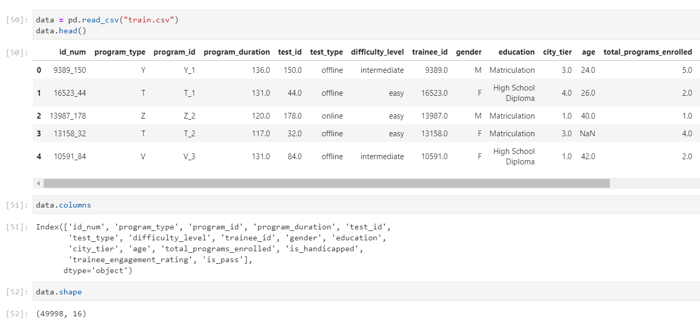
初步分析
拿到数据后第一件事：

Slide 5
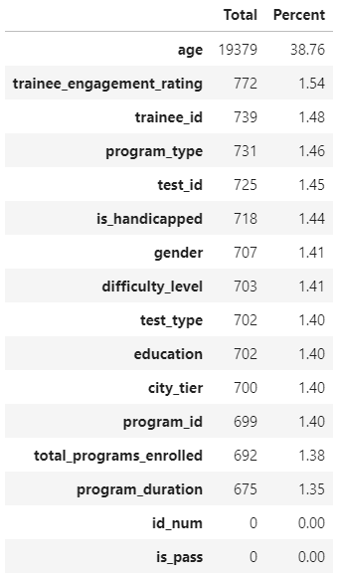
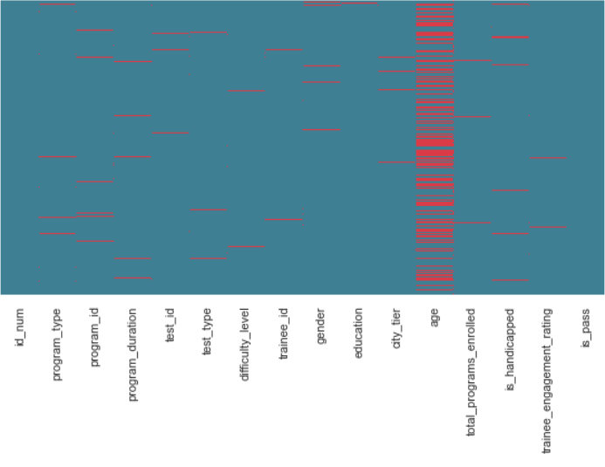
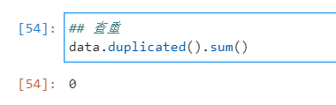
查重与缺失值观测
pd.duplicated()
sns. heatmap()
Notes:
https://www.ypppt.com/

Slide 6
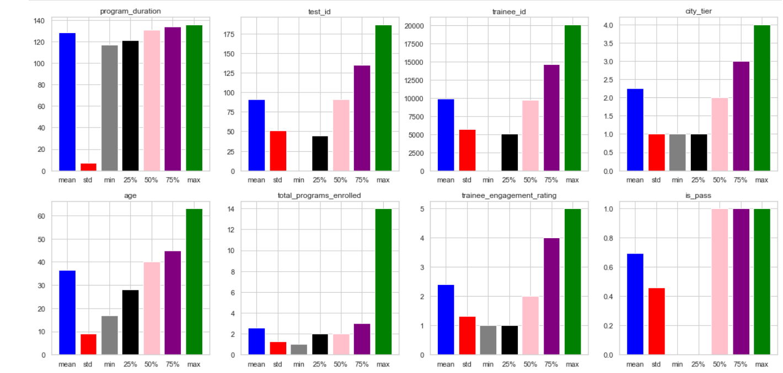
数值型特征分析

Slide 7
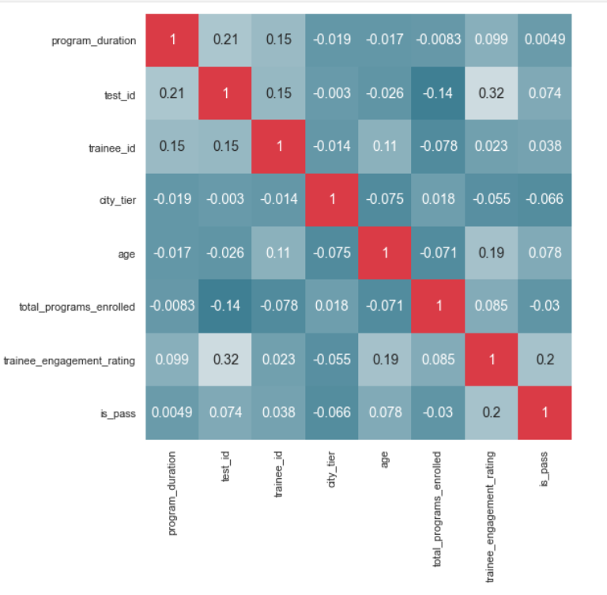
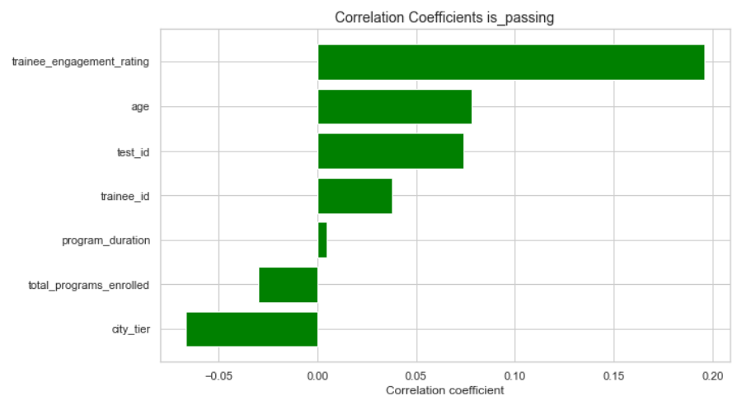
数值型特征分析
相关系数？R？
太过复杂？

Slide 8
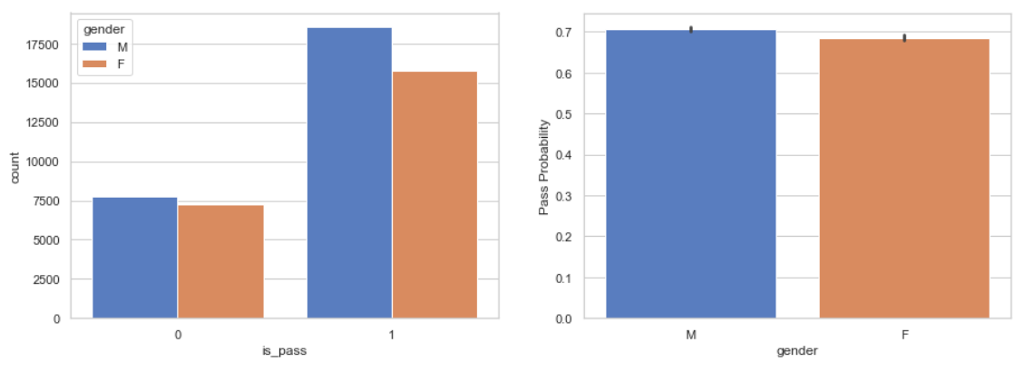
标称型特征分析
性别

Slide 9
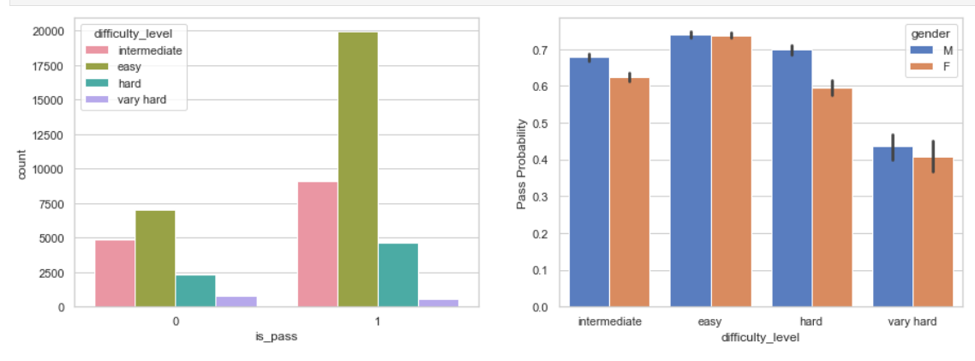
标称型特征分析
难度

Slide 10
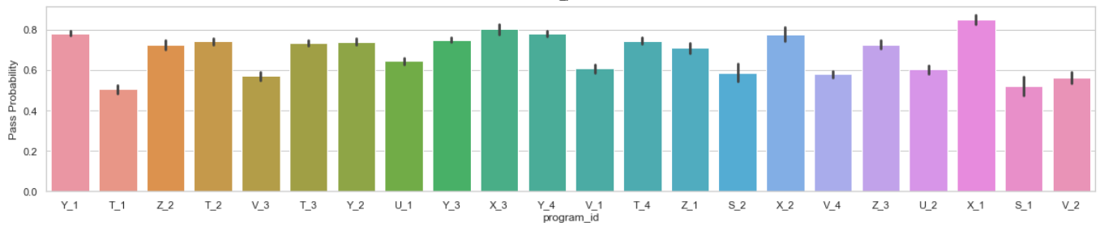
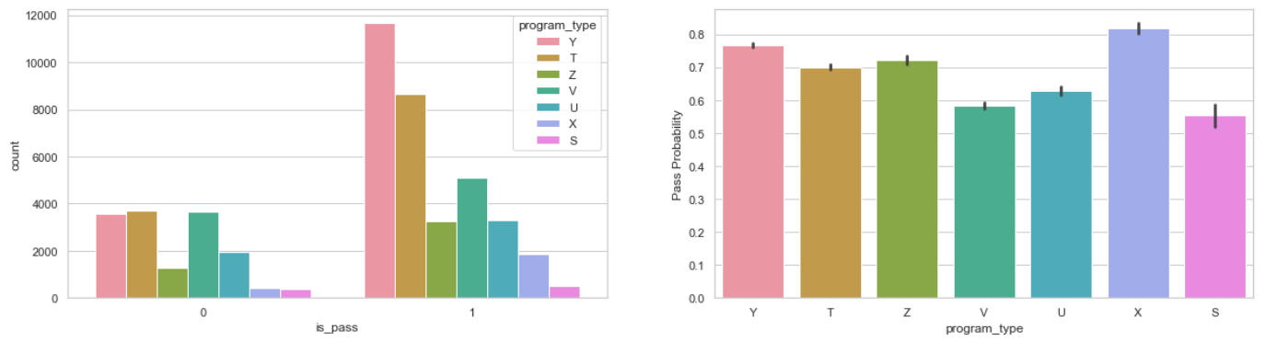
标称型特征分析
程序id
程序类型

Slide 11
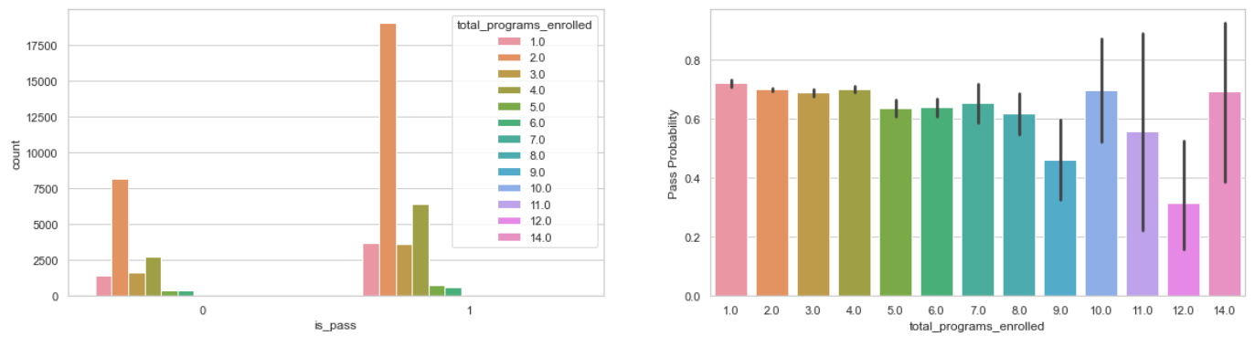
标称型特征分析
选课数量
黑线？

Slide 12
目 录
CONTENTS
数据特征分析
数据清洗
特征工程
模型拟合与优化
结语
初步分析
查重与缺失值观测
数值型特征分析
标称型特征分析
缺失值处理
异常值处理
编码方式
特征选择
分箱
逻辑回归
KNN
树模型
存在问题
后续展望

Slide 13
02
数据清洗
缺失值处理
异常值处理

Slide 14
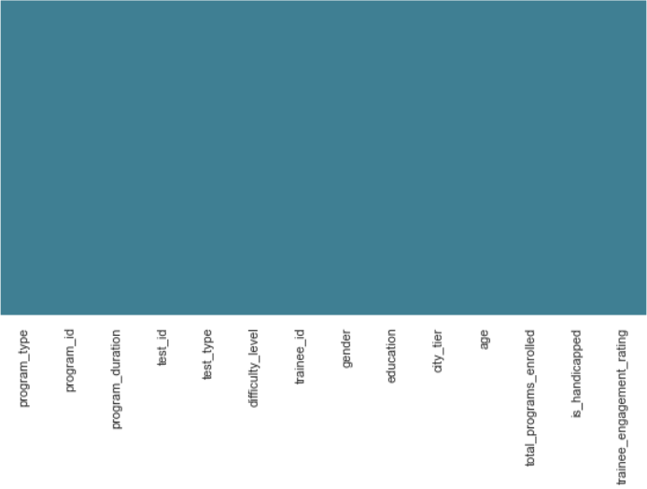
缺失值处理

Slide 15
异常值处理

Slide 16
目 录
CONTENTS
数据特征分析
数据清洗
特征工程
模型拟合与优化
结语
初步分析
查重与缺失值观测
数值型特征分析
标称型特征分析
缺失值处理
异常值处理
编码方式
特征选择
分箱
逻辑回归
KNN
树模型
存在问题
后续展望

Slide 17
03
特征工程
编码方式
特征选择
分箱

Slide 18


编码方式
名义特征？有序特征？
嵌入法+
随机森林

Slide 19
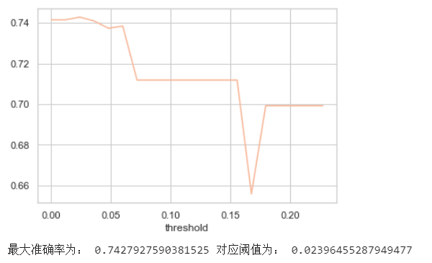
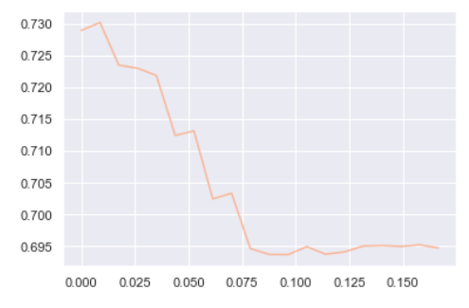
特征选择
嵌入法

Slide 20
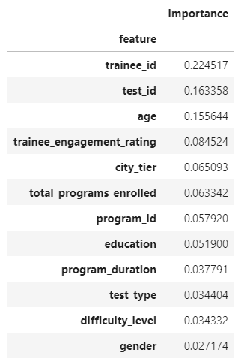
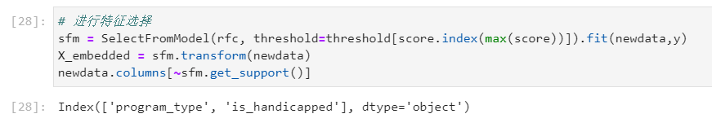
特征选择
谁被删除了？
为什么？

Slide 21
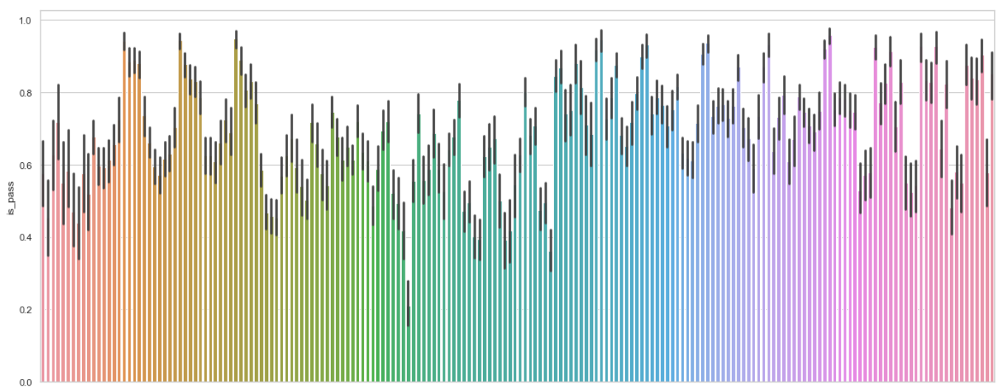
分箱

Slide 22
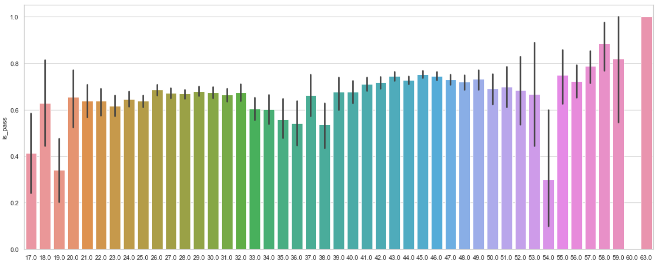
分箱

Slide 23
目 录
CONTENTS
数据特征分析
数据清洗
特征工程
模型拟合与优化
结语
初步分析
查重与缺失值观测
数值型特征分析
标称型特征分析
缺失值处理
异常值处理
编码方式
特征选择
分箱
逻辑回归
KNN
树模型
存在问题
后续展望

Slide 24
04
模型拟合与优化
逻辑回归
KNN
树模型

Slide 25
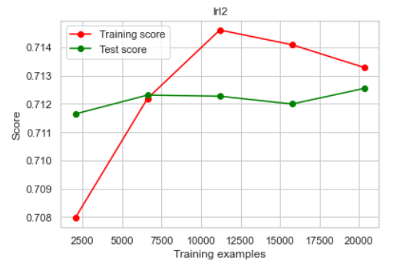

logistic回归
值敏感算法？

Slide 26
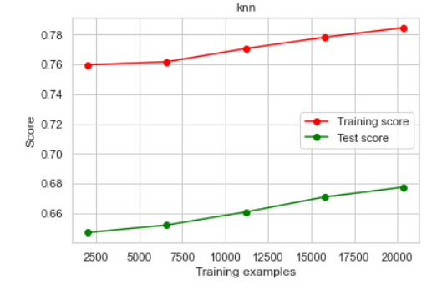

KNN
没办法嵌入法？

Slide 27
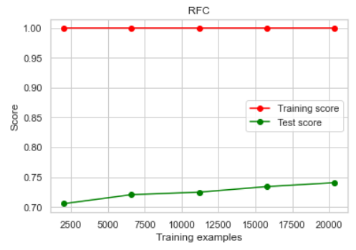
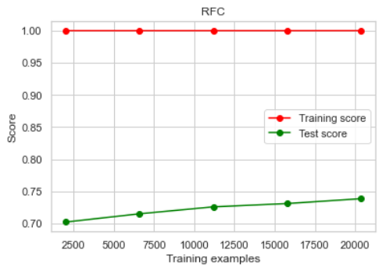
树模型——随机森林
过拟合严重！！!
具备选择能力
方法？

Slide 28
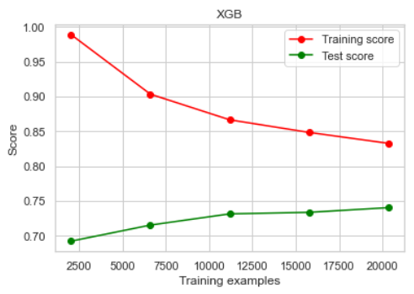
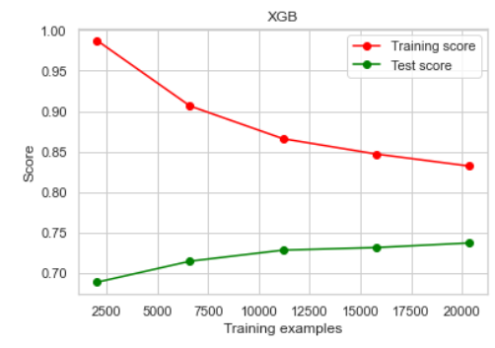
树模型——梯度提升树

Slide 29
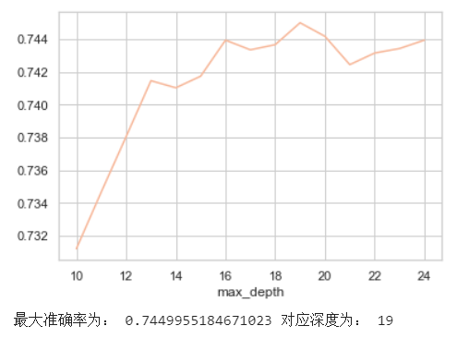
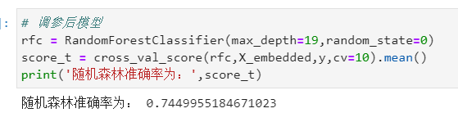
树模型——随机森林
最大深度---max_depth

Slide 30
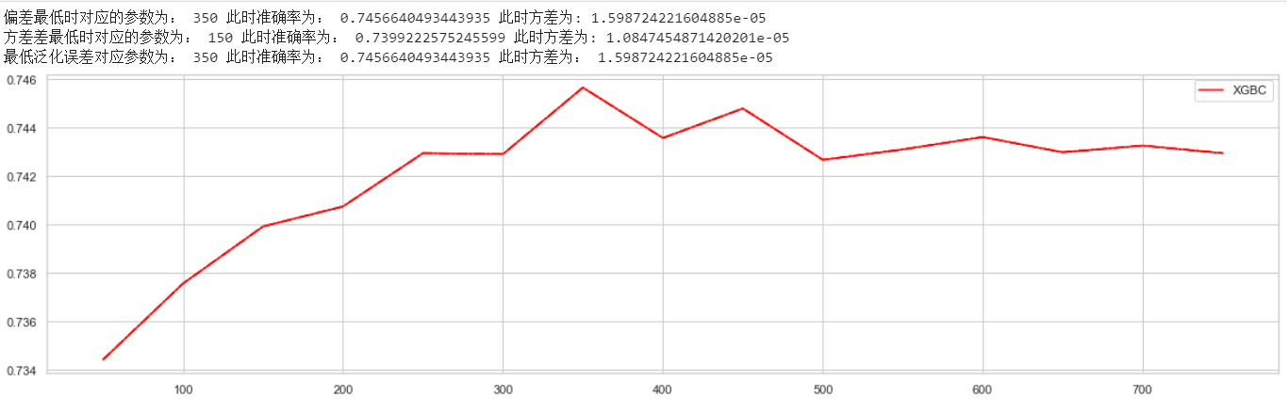
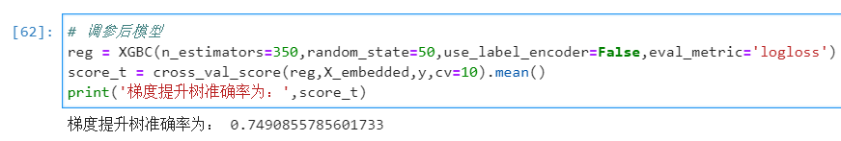
树模型——梯度提升树
建树数量---n_estimators
偏差-方差困境？

Slide 31
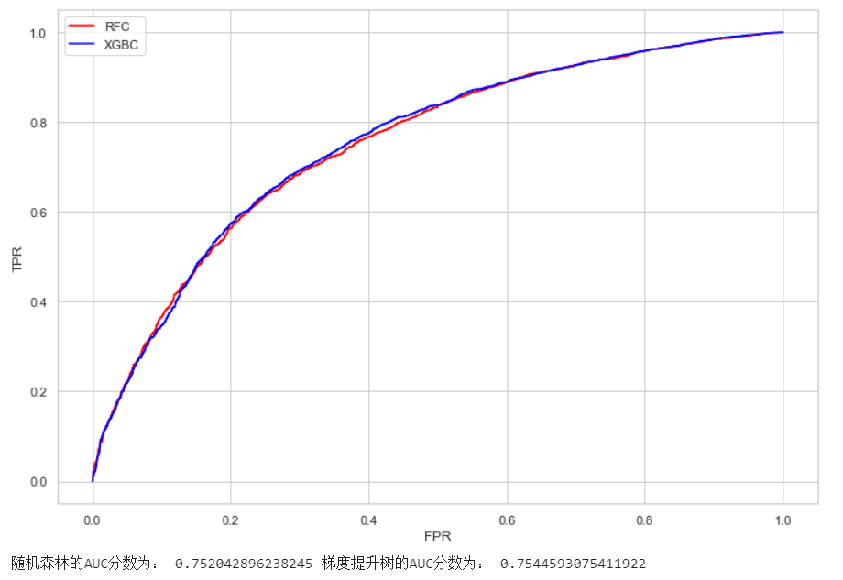
树模型—RFC vs XGBC

Slide 32
目 录
CONTENTS
数据特征分析
数据清洗
特征工程
模型拟合与优化
结语
初步分析
查重与缺失值观测
数值型特征分析
标称型特征分析
缺失值处理
异常值处理
编码方式
特征选择
分箱
逻辑回归
KNN
树模型
存在问题
后续展望

Slide 33
05
结语
存在问题
后续展望

Slide 34
敬请各位师兄批评指正
TAHNK YOU FOR WATCHING
答辩人：王伟杭

